Slide 1








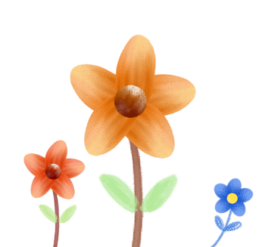

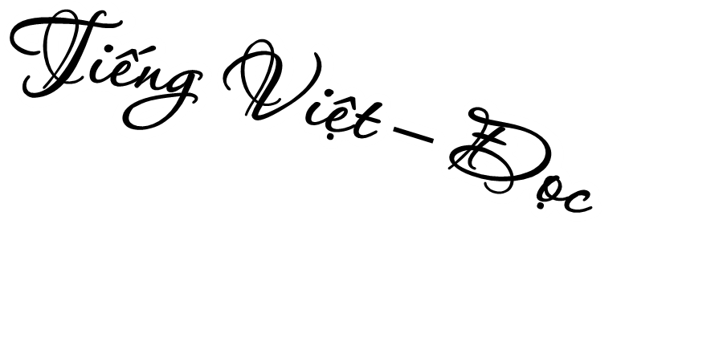





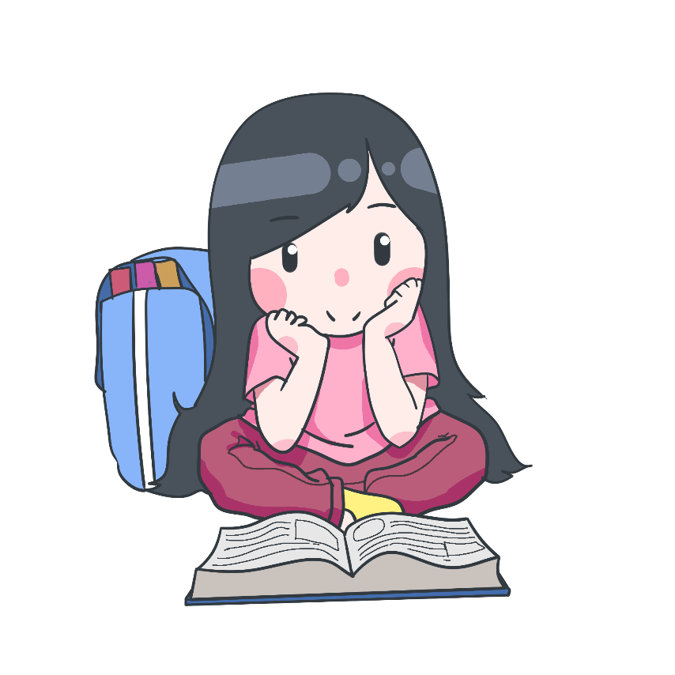

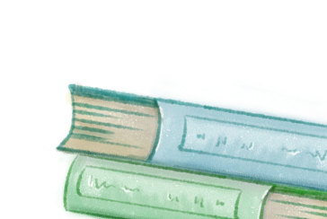





Slide 2


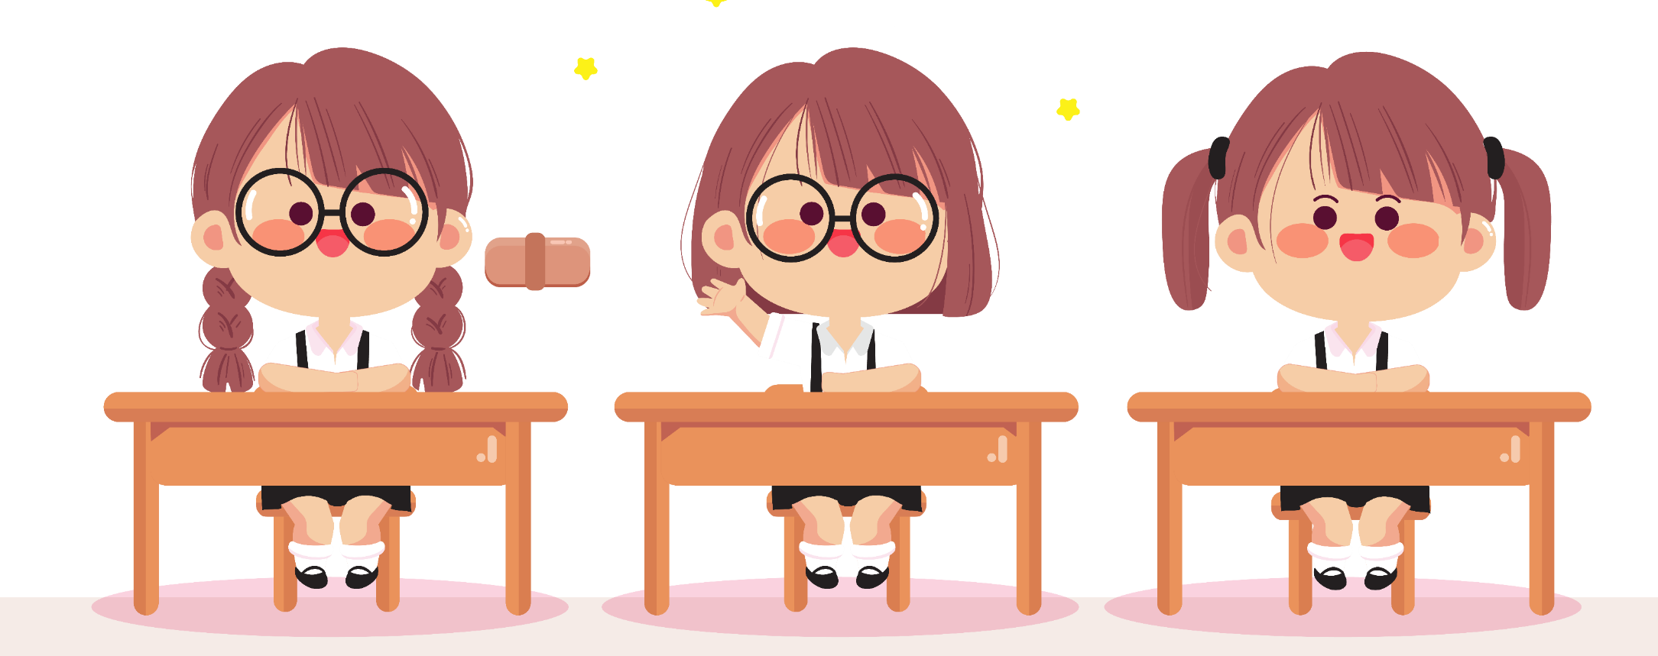
Kể lại một ngày em cảm thấy rất vui.

Slide 3


Châu chấu nhảy lên gò, chìa cái lưng màu xanh ra phơi nắng. Nó búng chân tanh tách, cọ giũa đôi càng:
Một ngày tuyệt đẹp!
Thật khó chịu! – Giun đất thốt lên, cố rúc đầu sâu thêm vào lớp đất khô.
Thế là thế nào? – Châu chấu nhảy lên. – Trên trời một gợn mây, mặt trời toả nắng huy hoàng.
Không! Mưa bụi và những vũng nước đục, đó mới là một ngày tuyệt đẹp! – Giun đất cãi lại.
Châu chấu không đồng ý với giun đất. Chúng quyết định đi hỏi. Vừa hay lúc đó, kiến tha nhành thông đi qua, dừng lại nghỉ. Châu chấu hỏi kiến:
Bác kiến ơi, bác hãy nói giúp xem hôm nay là một ngày tuyệt đẹp hay đáng ghét?
Kiến lau mồ hôi ngẫm nghĩ một lát rồi nói:
Tôi sẽ trả lời câu hỏi của các bạn sau khi mặt trời lặn nhé!
Mặt trời lặn, chúng đi đến tổ kiến.
Hôm nay là một ngày thế nào hả bác kiến đáng kính?
Hôm nay là một ngày tuyệt đẹp! Tôi đã làm việc rất tốt và bây giờ có thể nghỉ ngơi thoải mái.
(Ô-xê-ê-va - Thúy Toàn dịch)
Notes:
GV đọc toàn bài -> Chia đoạn -> Luyện đọc một số từ khó

Slide 4




Đoạn 1: Từ đầu đến giun đất cãi lại.
Đoạn 2: Tiếp theo cho đến sau khi mặt trời lặn nhé.
Đoạn 3: Còn lại

Slide 5

rúc đầu
tanh tách
cọ giũa
toả nắng
ngẫm nghĩ

Slide 6

Châu chấu nhảy lên gò, chỉa cái lưng màu xanh ra phơi nắng. Nó búng chân tanh tách, cọ giũa đôi càng:
Một ngày tuyệt đẹp!
Thật khó chịu! – Giun đất thốt lên, cố rúc đầu sâu thêm vào lớp đất khô.
Thế là thế nào? – Châu chấu nhảy lên. – Trên trời một gợn mây, mặt trời toả nắng huy hoàng.
Không! Mưa bụi và những vũng nước đục, đó mới là một ngày tuyệt đẹp! – Giun đất cãi lại.
Notes:
Luyện đọc lần 1:
Đoạn 1: Giải nghĩa từ Gò (hình ảnh), Búng và tanh tách (chú giải)

Slide 7

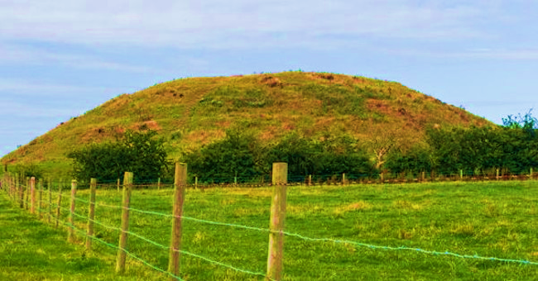
gò
Khoảng đất nổi cao lên giữa nơi bằng phẳng.

Slide 8
búng (chân)
Dùng lực chân để tạo ra âm thanh.
tanh tách
Từ mô phỏng tiếng vật cứng và mảnh bật vào nhau liên tiếp, nghe giòn và thanh.

Slide 9

Châu chấu nhảy lên gò, chìa cái lưng màu xanh ra phơi nắng. Nó búng chân tanh tách, cọ giũa đôi càng:
Một ngày tuyệt đẹp!
Notes:
Luyện đọc câu dài: HS lắng nghe GV đọc để phát hiện ngắt hơi.

Slide 10
- Bác kiến ơi, bác hãy nói giúp xem hôm nay là một ngày tuyệt đẹp hay đáng ghét.

Slide 11


Trong bài đọc, các nhân vật tranh luận với nhau điều gì?
Các nhân vật tranh luận với nhau xem hôm nay có phải là một ngày đẹp hay không.
Theo giun đất và châu chấu, ngày như thế nào là ngày đẹp?
- Theo giun đất thì một ngày đẹp là ngày có mưa bụi và những vũng nước đục.
- Theo châu chấu, ngày đẹp là ngày trên bầu trời không có một gợn mây, mặt trời tỏa nắng huy hoàng.
Notes:
Câu 2: Chú ý giải nghĩa từ Nắng huy vàng (hình ảnh)

Slide 12
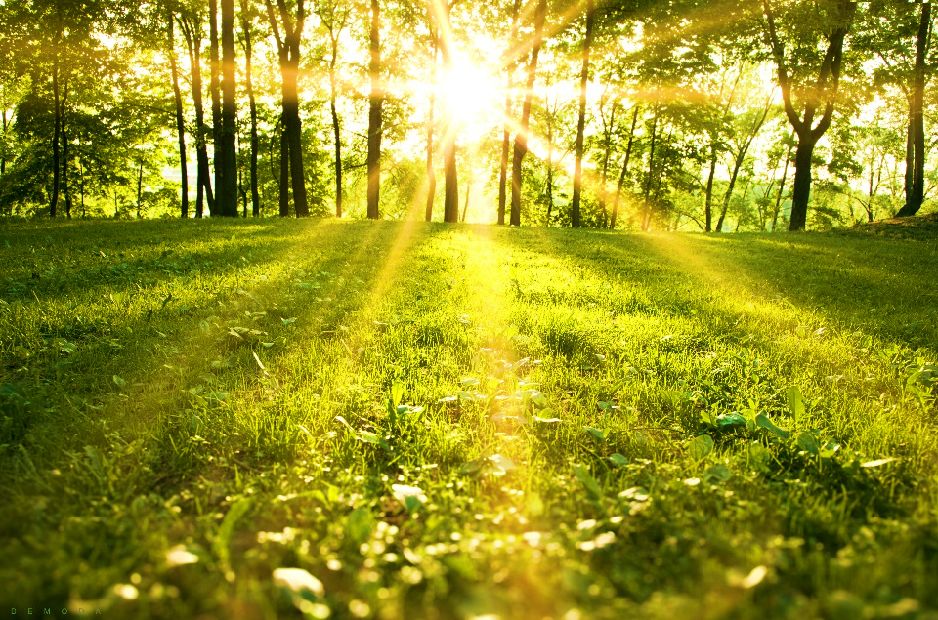
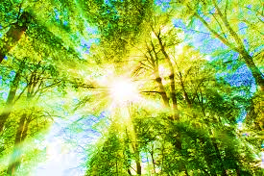
Nắng (huy hoàng)
(nắng) rực rỡ và rất đẹp

Slide 13

Vì sao bác kiến phải chờ đến khi mặt trời lặn mới biết ngày như thế nào là đẹp?
Bác kiến phải chờ đến khi mặt trời lặn mới biết ngày như thế nào là đẹp vì đối với bác, ngày đẹp là một ngày bác làm tốt công việc của mình và có thể nghỉ ngơi thoải mái.

Slide 14

Đóng vai một nhân vật trong bài để nói về ngày như thế nào là đẹp.
Xin chào các bạn. Tôi là kiến đây. Ngày hôm nay thật là một ngày tuyệt đẹp đối với tôi. Cả ngày hôm nay tôi đã làm việc thật chăm chỉ dưới tiết trời nắng gay gắt. Mặc dù công việc khá vất vả nhưng tôi vẫn hoàn thành công việc rất tốt và đến cuối ngày, tôi có thể nghỉ ngơi thoải mái. Đây quả thực là một ngày tuyệt đẹp!

Slide 15

Theo em, ngày đẹp là ngày như thế nào?
Ngày đẹp là ngày mà bản thân cảm thấy thoải mái, vui vẻ, thích thú với những sự việc diễn ra xung quanh mình, hay chỉ đơn giản là được làm những điều mình thích hoặc hoàn thành được bài tập về nhà. Không có sự khó chịu, bực bội trong khoảng thời gian đó.

Slide 16


Ý nghĩa
Ngày đẹp là ngày mỗi người làm được nhiều việc tốt.

Slide 17


Slide 18


